Slide 1
3. 기초 정수론
23 안해성

Slide 2
목차
나머지 연산
거듭 재곱
조합
소수 판별
유클리드 호제법
+ 실수 연산에 도움 되는 함수

Slide 3
나머지 연산
modulo arithmetic

Slide 4

나머지란?
나$눗셈 정리$: $a=bq+r \left(0 ≤r<\left|b\right|\right)$
설명 :
q는 b로 나눈 몫 q = a / b;
r은 b로 나눈 나머지 r = a % b;

Slide 5
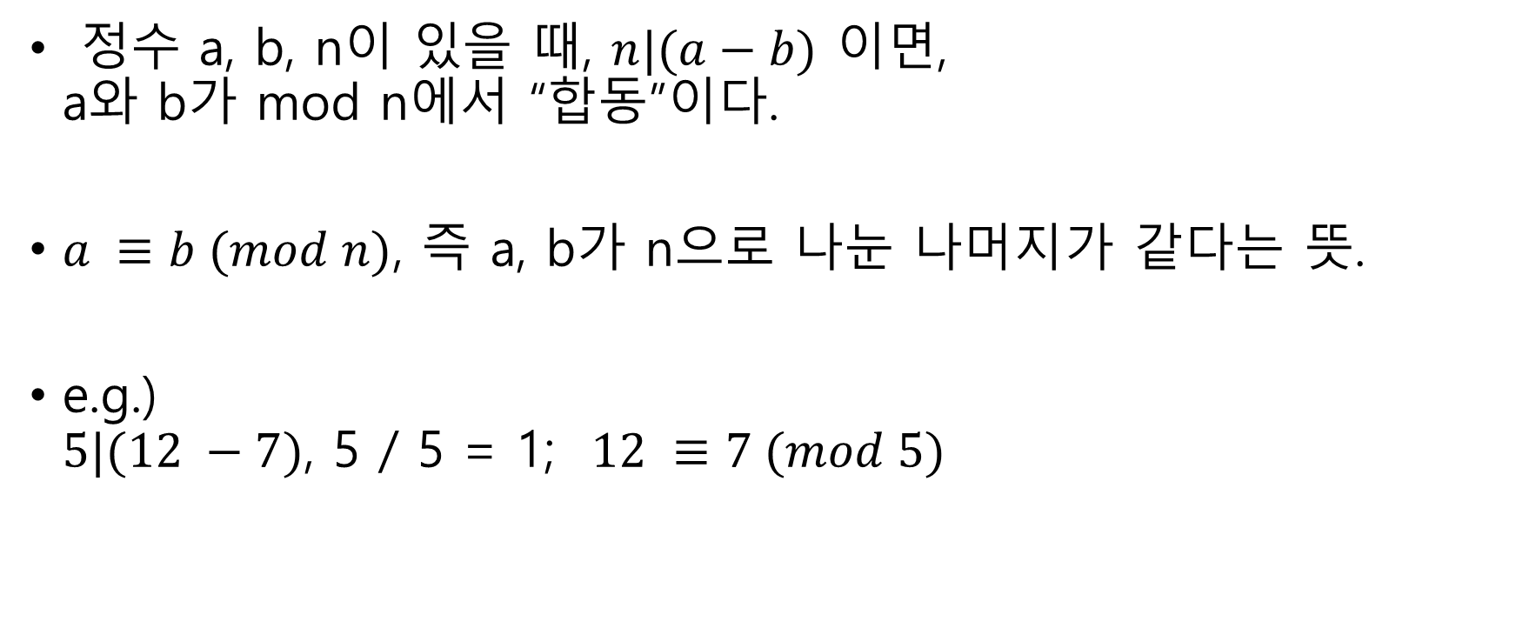
합동
$정$수 a, b, n이 있을 때, $n|(a−b)$ 이면, a와 b가 mod n에서 “합동”이다.
$a ≡b (mod n)$, 즉 a, b가 n으로 나눈 나머지가 같다는 뜻.
e.g.) $5|(12 −7)$, 5 / 5 = 1; $12 ≡7 (mod 5)$

Slide 6
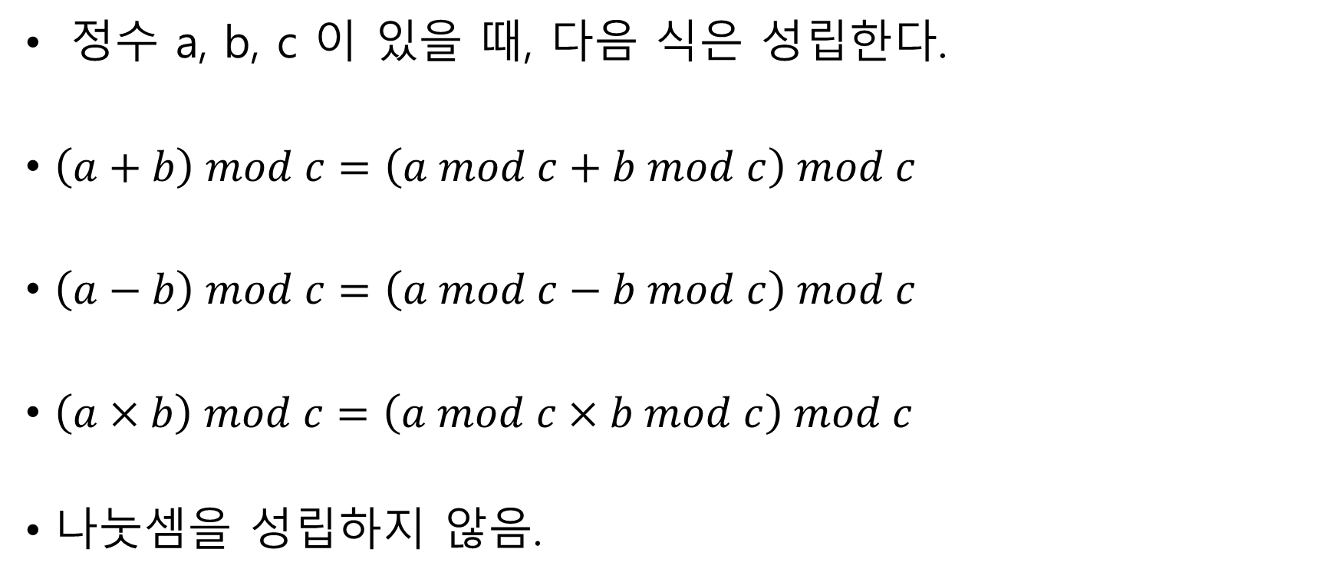
나머지 연산 특징
정수 a, b, c 이 있을 때, 다음 식은 성립한다.
$\left(a+b\right) mod c=\left(a mod c+b mod c\right) mod c$
$\left(a−b\right) mod c=\left(a mod c−b mod c\right) mod c$
$\left(a×b\right) mod c=\left(a mod c×b mod c\right) mod c$
나눗셈을 성립하지 않음.

Slide 7
17466. N! mod P (1)
문제 설명 : N과 소수 P가 주어지는데, N! mod P 구하는 문제.
가장 빠르게 생각해 볼만한 풀이 : 반복문을 돌리며 N!을 구하고 그 값에 mod P를 하고 출력.
하지만 N은 1억까지 들어오고 30!만 하더라도 long long을 넘는다.

Slide 8
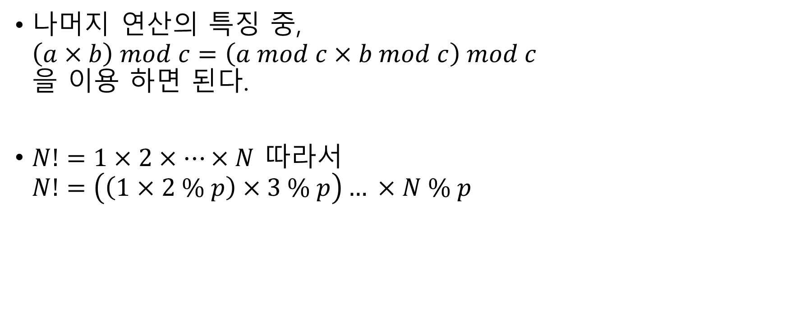
17466 모듈러를 사용한 풀이
나머지 연산의 특징 중, $\left(a×b\right) mod c=\left(a mod c×b mod c\right) mod c$ 을 이용 하면 된다.
$N!=1×2×…×N$ 따라서 $N!=\left(\left(1×2 \% p\right)×3 \% p\right)… ×N \% p$

Slide 9
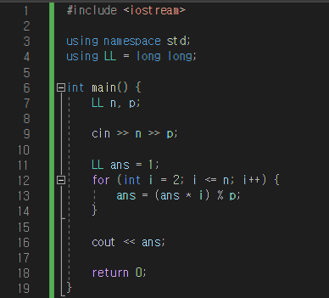
17466 코드
1e8 * 1e8하는 경우가 생기는데, 오버플로우 방지하기 위해 long long 사용.

Slide 10
거듭 재곱
exponentiation

Slide 11
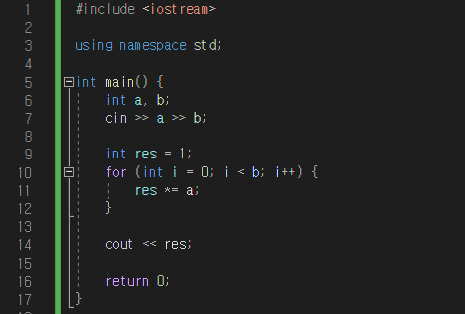
거듭 제곱 일반적 구현
O(n)으로 느리다고는 못 하지만, 수학의 공식에서 자주 쓰이는 제곱. 더 빠르게는 구현 할 수 없을까?
지수는 음수를 제외한 정수에서만 생각한다.

Slide 12
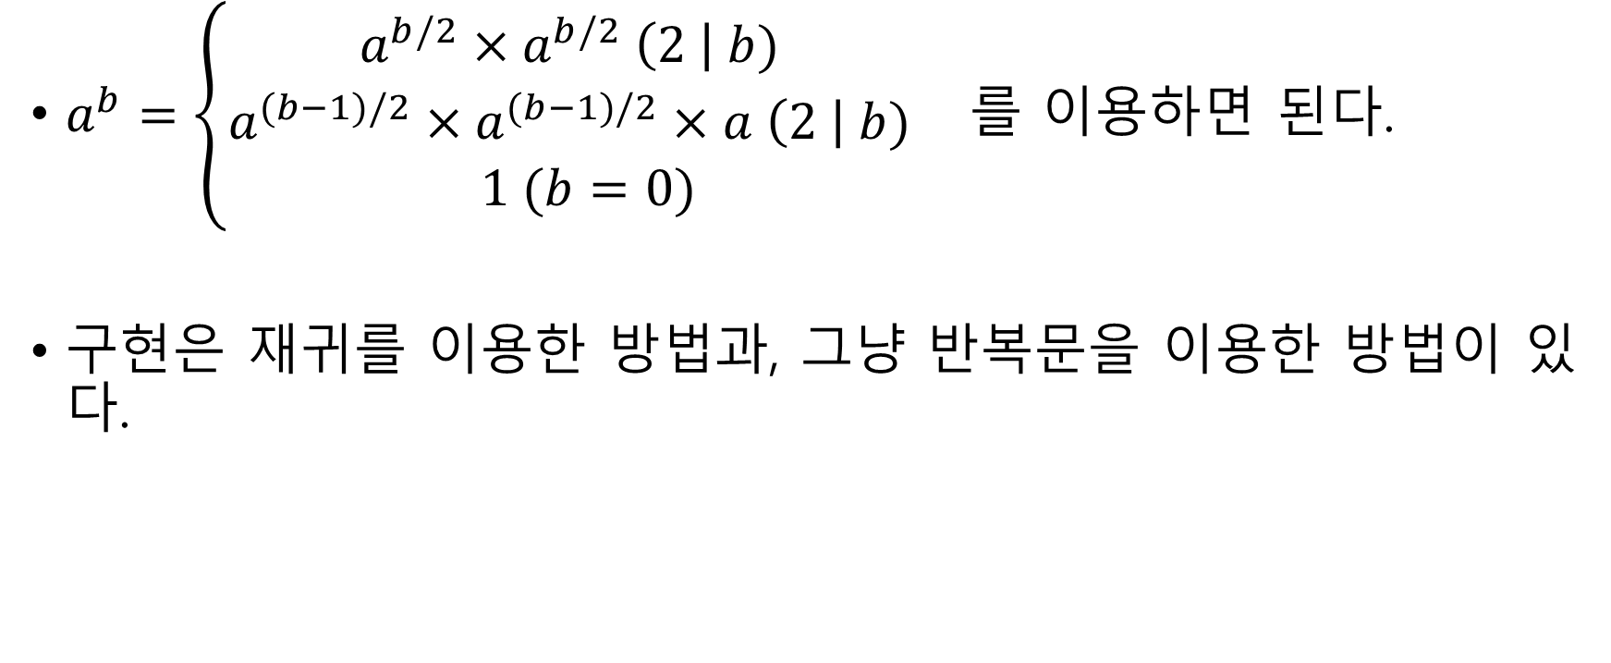
거듭 제곱 O(log N)
$a^{b}=\left\{\begin{aligned}a^{b/2}×a^{b/2} \left(2 \right| b) \\ a^{(b−1)/2}×a^{(b−1)/2}×a \left(2 \right| b) \\ 1 (b=0)\end{aligned}\right.$ 를 이용하면 된다.
구현은 재귀를 이용한 방법과, 그냥 반복문을 이용한 방법이 있다.

Slide 13
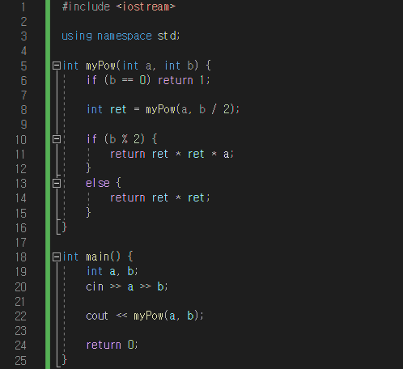
거듭 제곱 코드

Slide 14
1620. 곱셈
문제 요약: 정수 a, b, c가 주어진다. a^b mod c 를 구하라.
가장 빠르게 생각해 볼만한 풀이 : 반복문 돌면서 a^b 구하고 mod c하기.
하지만 b는 21억까지 나오고, O(N)이기 때문에 TLE.
또 a^b는 long long 범위도 넘을 가능성이 다분하다.

Slide 15
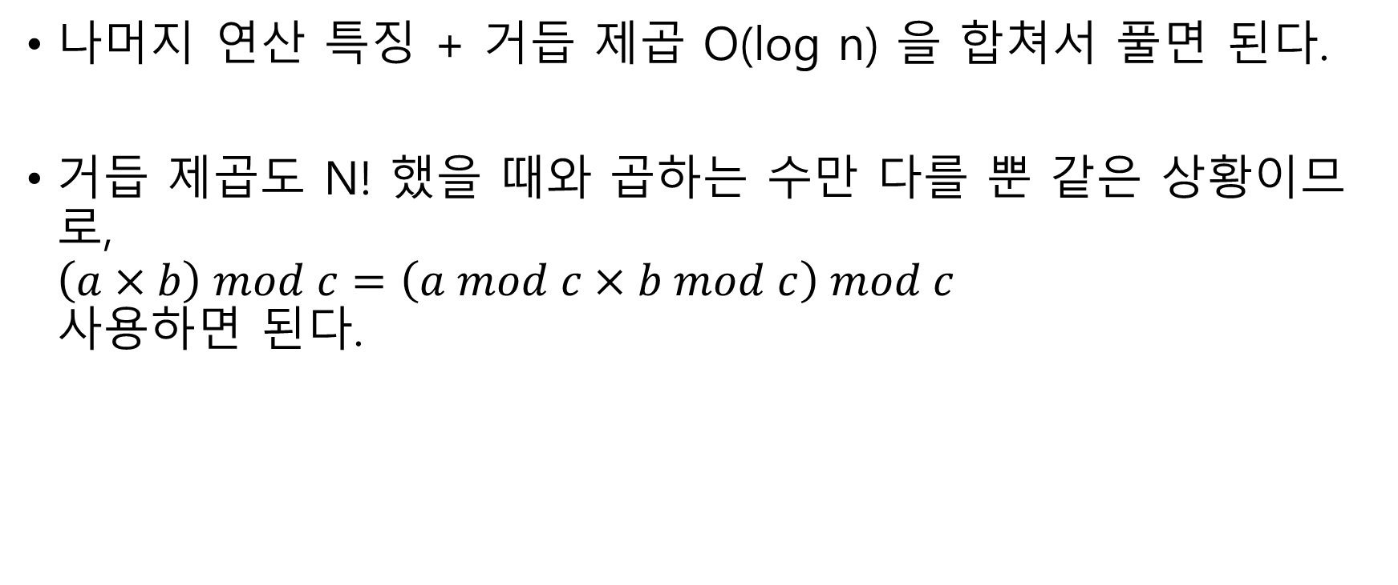
1620 O(log n) 풀이
나머지 연산 특징 + 거듭 제곱 O(log n) 을 합쳐서 풀면 된다.
거듭 제곱도 N! 했을 때와 곱하는 수만 다를 뿐 같은 상황이므로, $\left(a×b\right) mod c=\left(a mod c×b mod c\right) mod c$ 사용하면 된다.

Slide 16
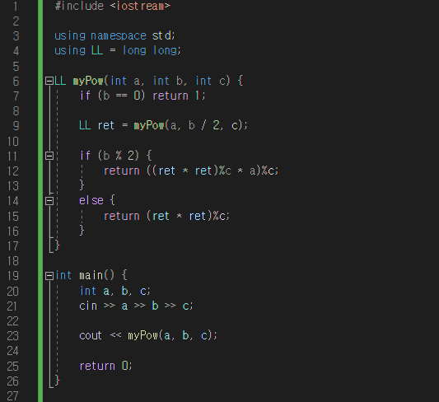
1620 코드
2e9 * 2e9 정도의 연산이 될 수 있으므로 long long을 사용하였다.

Slide 17
이항 계수
binomial coefficient

Slide 18
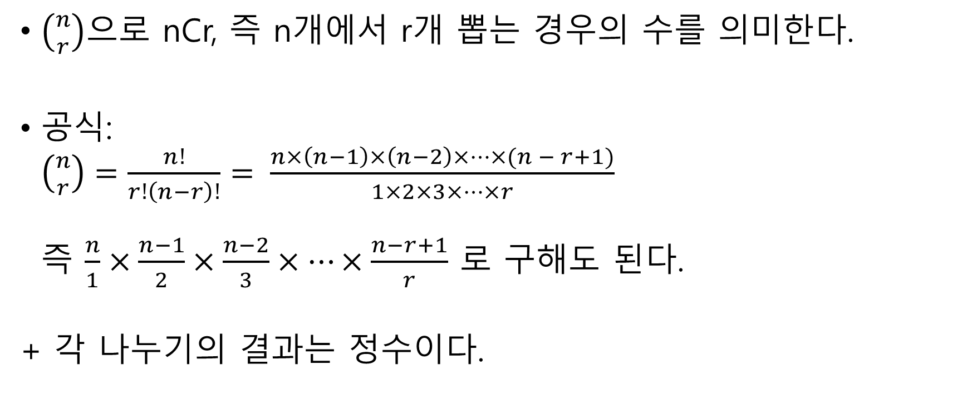
이항 계수
$\left({n \atop r}\right)$으로 nCr, 즉 n개에서 r개 뽑는 경우의 수를 의미한다.
공식: $\left({n \atop r}\right)=\frac{n!}{r!\left(n−r\right)!}= \frac{n×\left(n−1\right)×\left(n−2\right)×…×(n − r+1)}{1×2×3×…×r}$ 즉 $\frac{n}{1}×\frac{n−1}{2}×\frac{n−2}{3}×…×\frac{n−r+1}{r}$ 로 구해도 된다.
+ 각 나누기의 결과는 정수이다.

Slide 19
11051. 이항 계수2
문제 요약 : 정수 n, r이 주어진다. nCr mod 10,007 구하기.
가장 빠르게 생각해 볼만한 풀이 : 전 문제들 처럼 nCr 공식 + 나머지 연산 특징?
나머지 연산에는 나누기에 대한 특징은 없음. 그렇다고 nCr먼저 구하기에는 연산 중간에 long long 범위 초과.

Slide 20
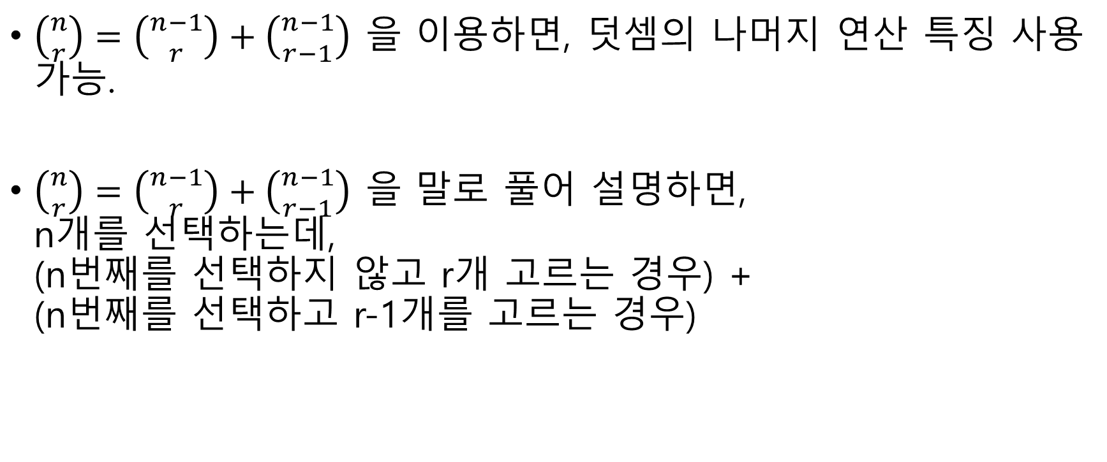
이항 계수 다른 공식
$\left({n \atop r}\right)=\left({n−1 \atop r}\right)+\left({n−1 \atop r−1}\right)$ 을 이용하면, 덧셈의 나머지 연산 특징 사용 가능.
$\left({n \atop r}\right)=\left({n−1 \atop r}\right)+\left({n−1 \atop r−1}\right)$ 을 말로 풀어 설명하면, n개를 선택하는데, (n번째를 선택하지 않고 r개 고르는 경우) + (n번째를 선택하고 r-1개를 고르는 경우)

Slide 21
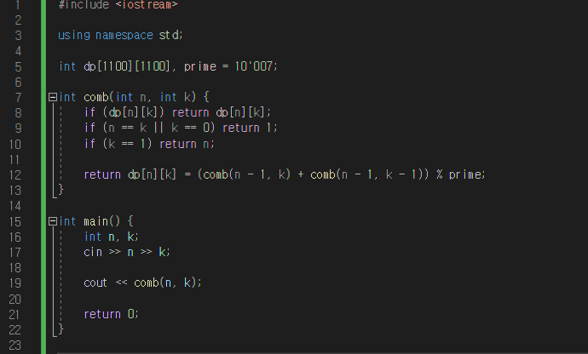

11051 코드
dp[n][k]에는 $\left({n \atop k}\right) mod 10,007$ 값이 들어 있음.

Slide 22
소수 판별
prime

Slide 23
소수
소수는 자기자신과 1을 제외한 어떤 수로도 나누어지지 않는 2이상의 자연수.
소수를 판별하는 방법 : 자연수 n이 있을 때, [2, n-1]까지 수들로 나누어 떨어지는 수가 있는지 확인하면 된다. 있으면 소수X, 없으면 소수

Slide 24
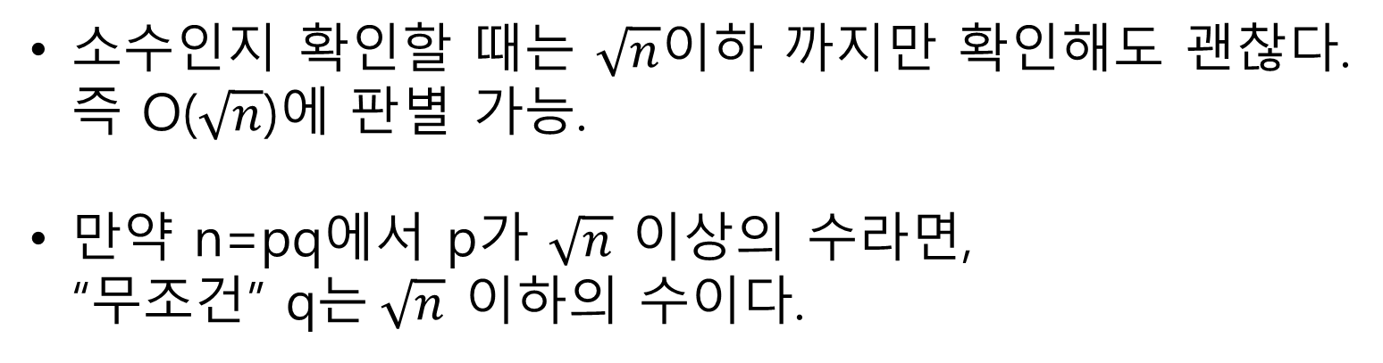
O(n)보다 빠르게
소수인지 확인할 때, [2, n-1]까지 전부 돌아야 할까?
소수인지 확인할 때는 $\sqrt{n}이$하 까지만 확인해도 괜찮다. 즉 O($\sqrt{n}$)에 판별 가능.
만약 n=pq에서 p가 $\sqrt{n}$ 이상의 수라면, “무조건” q는$\sqrt{n}$ 이하의 수이다.

Slide 25
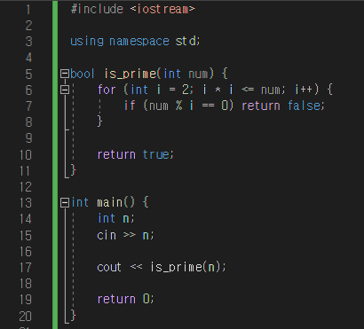
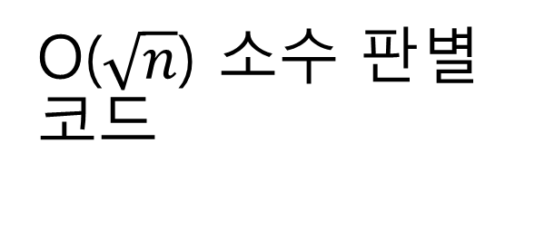
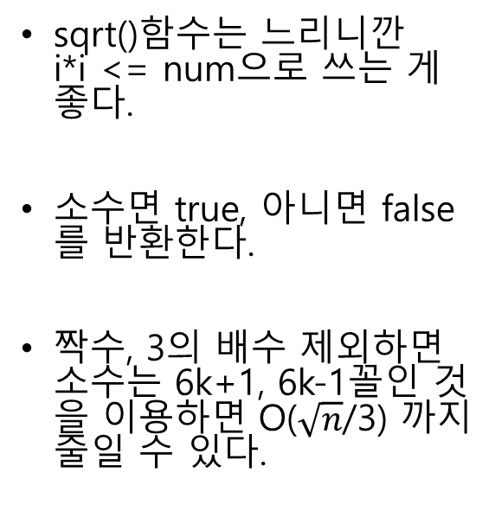
O($\sqrt{n}$) 소수 판별 코드
sqrt()함수는 느리니깐 i*i <= num으로 쓰는 게 좋다.
소수면 true, 아니면 false를 반환한다.
짝수, 3의 배수 제외하면 소수는 6k+1, 6k-1꼴인 것을 이용하면 O($\sqrt{n}$/3) 까지 줄일 수 있다.

Slide 26
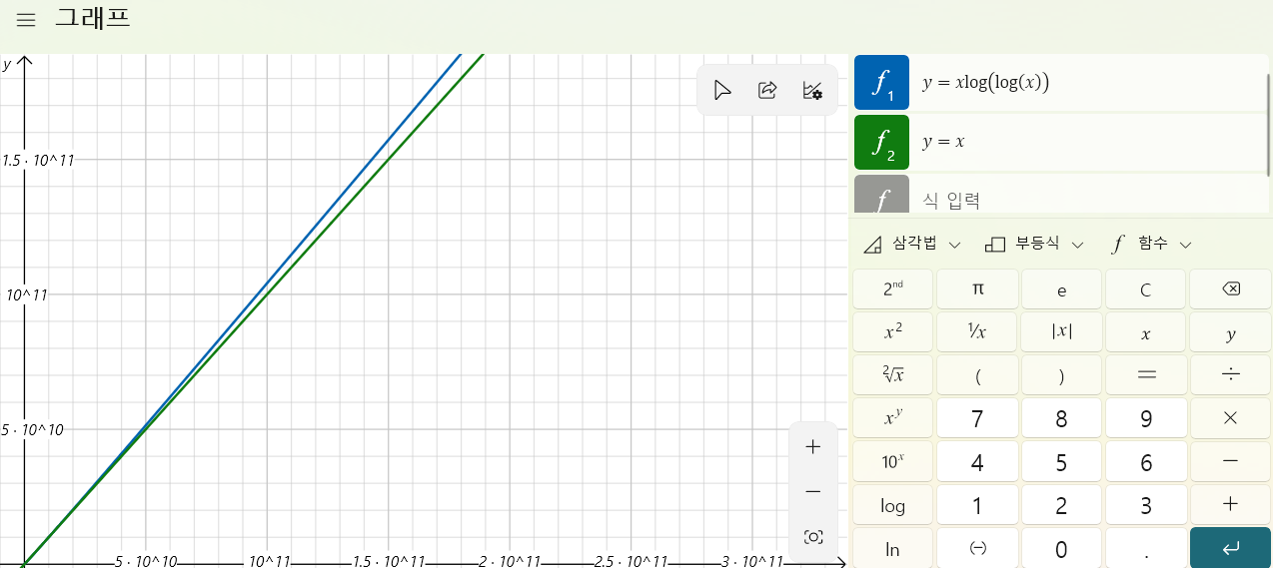
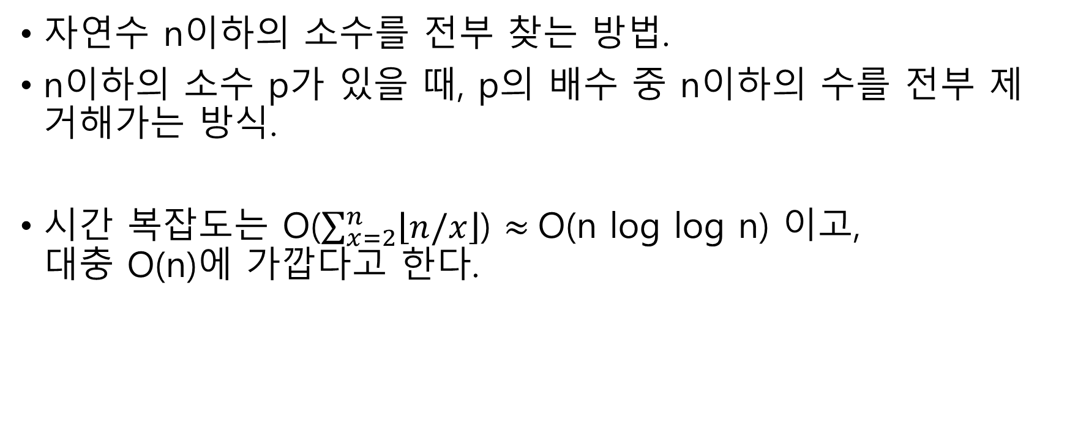
에라토스테네스의 체
자연수 n이하의 소수를 전부 찾는 방법.
n이하의 소수 p가 있을 때, p의 배수 중 n이하의 수를 전부 제거해가는 방식.
시간 복잡도는 O($\sum_{x=2}^{n}{\left\lfloor n/x\right\rfloor }$) $≈$O(n log log n) 이고, 대충 O(n)에 가깝다고 한다.

Slide 27
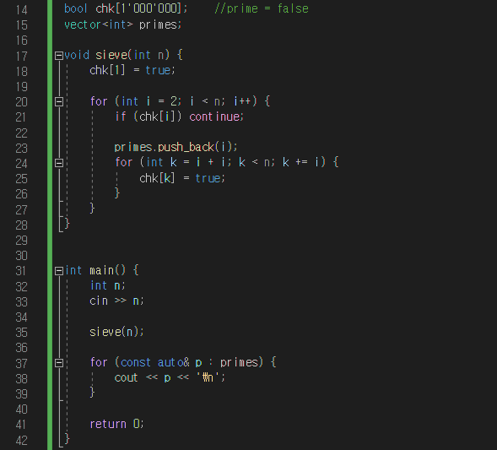
에라토스테네스의 체 코드
정수 최대 1,000,000까지의 소수를 구하는 코드. 소수는 primes 벡터에 저장된다.

Slide 28
소인수분해
자연수 n을 소수들의 곱으로 표현한 것.
어떤 자연수 n의 소인수분해는 유일하다.
n 소인수분해 방법 : [2, n]의 수들을 차례대로 하나씩 보며, 나눠지지 않을 때까지 n을 나누기.
e.g.) 84 -> 42 -> 21 -> 7 -> 1
시간 복잡도 O(n + log n)

Slide 29
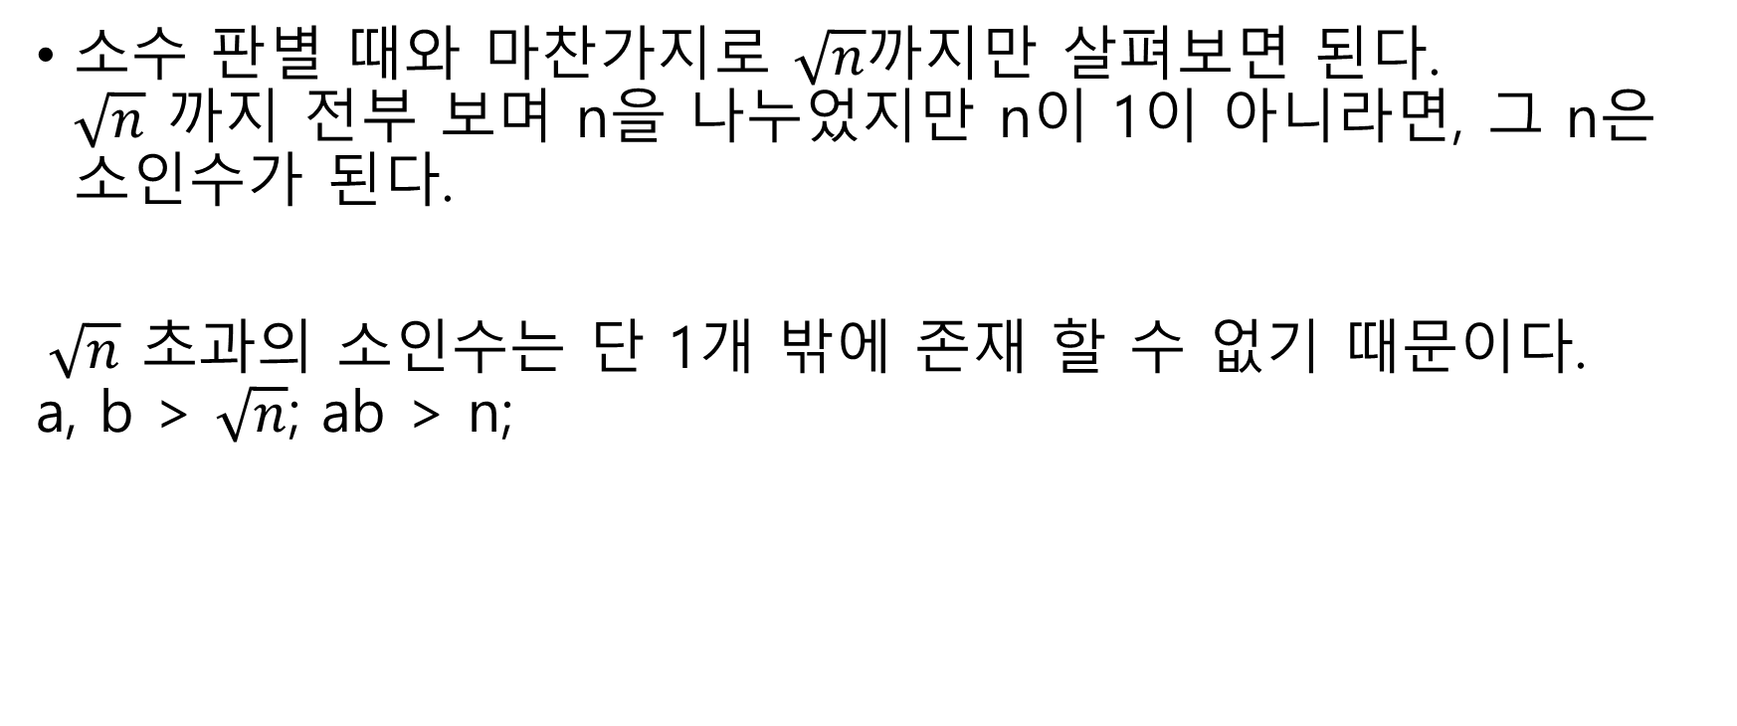
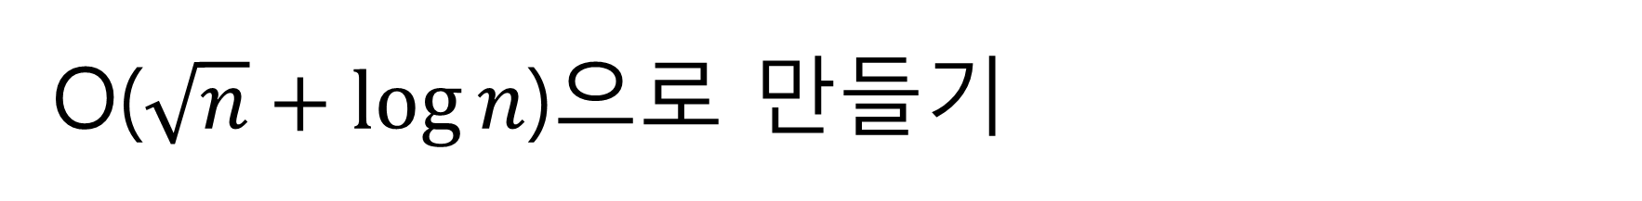
O($\sqrt{n}+\log{n}$)으로 만들기
소수 판별 때와 마찬가지로 $\sqrt{n}$까지만 살펴보면 된다. $\sqrt{n}$ 까지 전부 보며 n을 나누었지만 n이 1이 아니라면, 그 n은 소인수가 된다.
$\sqrt{n}$ 초과의 소인수는 단 1개 밖에 존재 할 수 없기 때문이다. a, b > $\sqrt{n}$; ab > n;

Slide 30
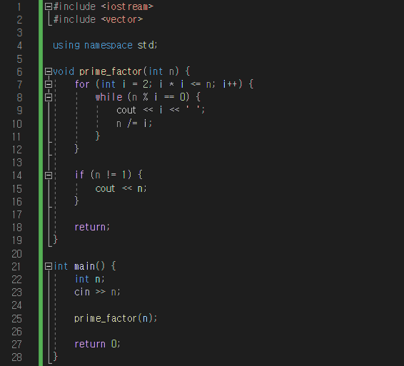
소인수분해 코드

Slide 31
유클리드 호제법
Euclidean algorithm

Slide 32
최대 공약수, 최소 공배수
a = b = 0 이 아닌 정수 a, b가 있다.
g|a, g|b를 만족하는 가장 큰 g : 최대 공약수
a|L, b|L를 만족하는 가장 작은 L : 최소 공배수
최소 공배수와, 최대 공약수 관계 : L = a*b/g 즉 최대 공약수만 알면 최소 공배수도 구할 수 있다.

Slide 33
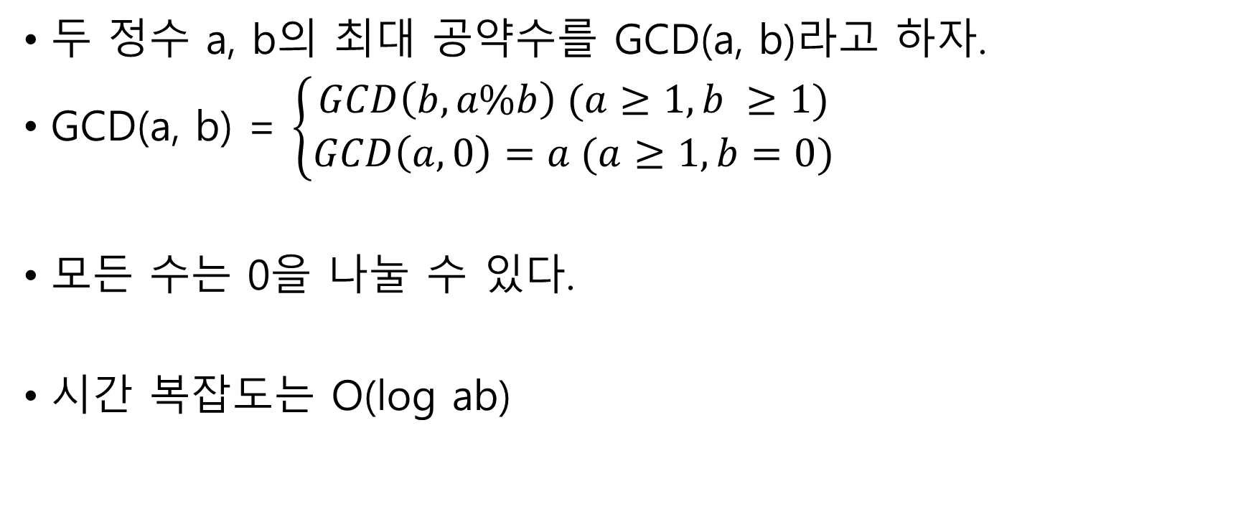
최대 공약수(GCD)
두 정수 a, b의 최대 공약수를 GCD(a, b)라고 하자.
GCD(a, b) = $\left\{\begin{aligned}GCD\left(b, a\%b\right) (a≥1, b ≥1) \\ GCD\left(a, 0\right)=a (a≥1, b=0)\end{aligned}\right.$
모든 수는 0을 나눌 수 있다.
시간 복잡도는 O(log ab)

Slide 34
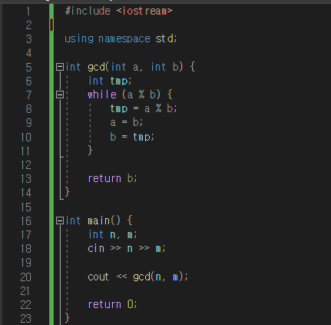
GCD 코드

Slide 35
과제
1978.소수찾기 (소수판별)
5347.LCM (gcd)
16563.어려운 소인수분해 (에라토스테네스 체+ 소인수분해 응용)

